Slide 1
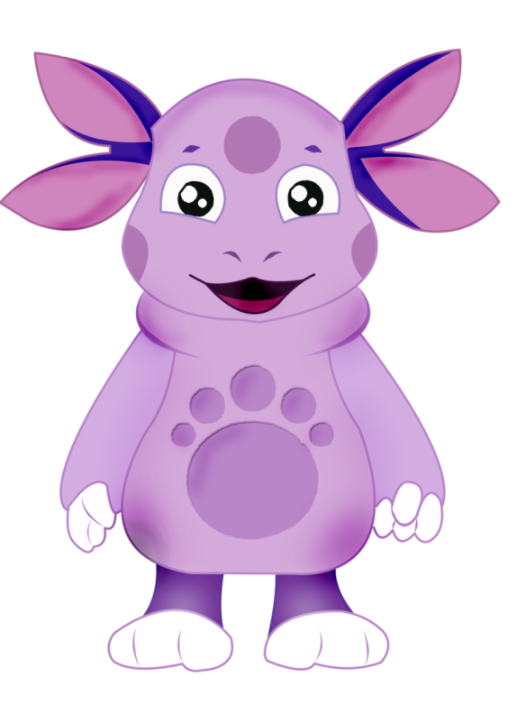
«ПОМОГИ ЛУНТИКУ СОБАТЬ БУКЕТ»

Slide 2
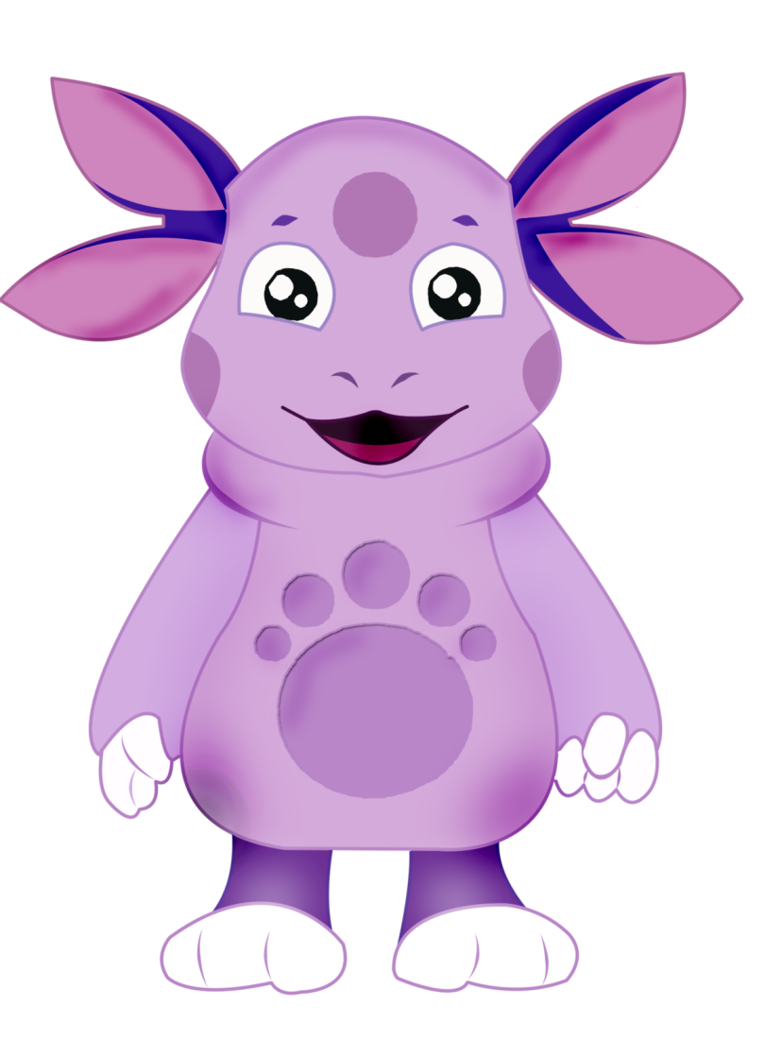
ПРИВЕТ! МЕНЯ ЗОВУТ ЛУНТИК. ПОМОГА МНЕ СОБРАТЬ ЦВЕТЫ. ВЫПОЛНЯЙ ЗАДАНИЕ ВМЕСТЕ СО МНОЙ.

Slide 3

Отгадай ребусы
шутка

Slide 4
Отгадай ребусы
ПОДВАЛ

Slide 5

Отгадай ребусы
ХОМЯК

Slide 6

Отгадай ребусы
УЧЕНИК

Slide 7
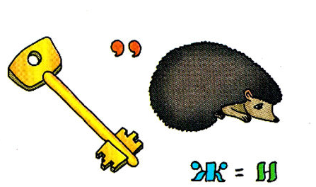
Отгадай ребусы
КЛЁН

Slide 8

ПЕРВЫЙ ЦВЕТОЧЕК ТВОЙ!

Slide 9
ПОРЯДОК ДЕЙСТВИЙ
ОТРЕЖЬ КУСОК ХЛЕБА
ВОЗЬМИ НОЖ
ПРИГОТОВЬ БУТЕРБРОД
ВОЗЬМИ ХЛЕБ
ВОЗЬМИ КОЛБАСУ
ОТРЕЖЬ КОЛБАСУ

Slide 10
ПОРЯДОК ДЕЙСТВИЙ
НАМЫЛЬ РУКИ
ОТКРОЙ КРАН
Помой руки
СМОЙ МЫЛО
ВЫКЛЮЧИ КРАН
ЗАСУЧИ РУКАВА

Slide 11
ПОРЯДОК ДЕЙСТВИЙ
НАЛИТЬ В ЧАШКУ ЗАВАРКУ
ВСКИПЯТИ ВОДУ
Завари чай
ПОЛОЖИТЬ САХАР
РАЗМЕШАТЬ ЛОЖЕЧКОЙ
ДОБАВИТЬ КИПЯТОК

Slide 12
Молодец!

Slide 13
2+4=0
6
5+3=
8
5+5=
10

Slide 14
8-2=0
6
9-4=
5
3+3=
6

Slide 15

Молодец!

Slide 16

множества
Синие предметы
Круглые предметы
Круглые и синие предметы

Slide 17
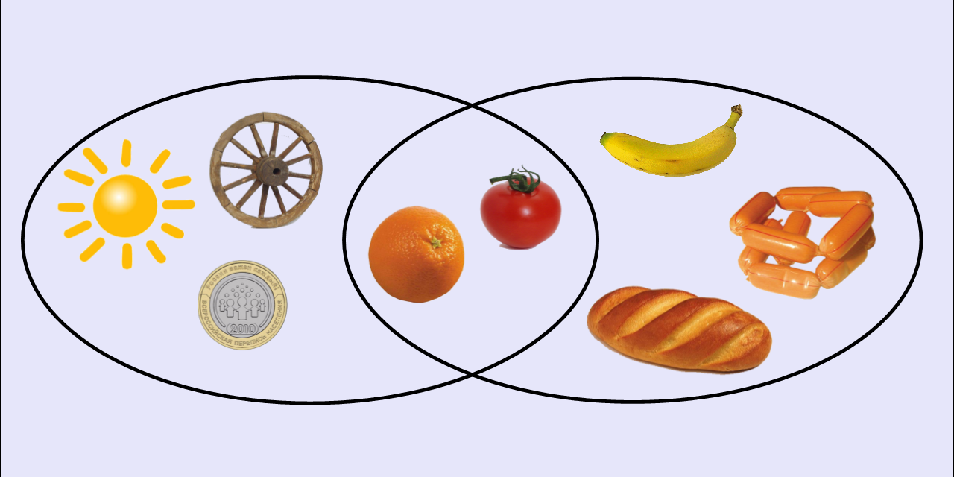
множества
ПРОДУКТЫ
Круглые предметы
Круглые продукты

Slide 18
Молодец!

Slide 19


СПАСИБО ЗА ПОМОЩЬ!!!

